Slide 2
资源能源安全风险的相关因素综述
1.资源能源安全因素概述
2.资源能源安全因素的互联网大数据来源
3.互联网大数据与传统数据的配合

Slide 3
1.资源能源安全因素概述
因素 |  | 指标定义 | 数据来源
供给 | 全球、国内供给 | 全球产量 | 国际机构如OECD
 |  | 生产国联盟的供给政策 | 产业联盟、行业协会
 |  | 生产能力 | 国际机构
 |  | 可供消费的能源总量 | 国家统计局
 |  | 能源生产弹性系数 | 国家统计局
 |  | 人均能源生产量 | 国家统计局
 |  | 主要矿产基础储量 | 国家统计局
 | 国际进口 | 进口依存度 | 公式计算
 |  | 主要能源品种进出口量 | 国家统计局
 |  | 主要高耗能产品的进出口量 | 国家统计局
库存 | 库存 | 主要经济体的库存 | 国际机构如OECD、政府等
 |  | 交易所库存 | LME、COMEX等
 |  | OECD工业库存 | OECD
 |  | 库存的预期值 | Reuters等机构在EIA公布之前的市场预期调查值

Slide 4
1.资源能源安全因素概述
需求 | 全球、国内需求 | 全球总需求 | 国际机构如OECD、IMF
 |  | 国内需求量 | 中国国家统计局、机构研究报告、数据库
 |  | 能源消费总量 | 国家统计局
 |  | 生活能源消费量 | 国家统计局
 |  | 日均能源消费量 | 国家统计局
 |  | 人均能源消费量 | 国家统计局
 | 经济增长 | 国内生产总值 | 国家统计局
 |  | 就业人员数、失业率 | 国家统计局
 |  | 固定资产投资额 | 国家统计局
 |  | 货物进出口总额 | 国家统计局
 |  | 国家财政收支总额 | 国家统计局
 |  | 价格指数 | 国家统计局
 |  | 居民人均可支配收入与消费支出 | 国家统计局
 |  | 经济增长趋势 | 各种机构发布的年度报告
 |  | 经济预警指数 | 国家统计局
 | 产业发展 | 行业企业主要经济指标 | 国家统计局
 |  | 产业发展情况 | 国家统计局
 |  | 产业周期和规模 | 产业联盟、行业协会
 |  | 产业政策 | 政府
 |  | 行业景气水平 | 统计局、相关研究机构
 | 与收入有关的政策 | 财政、货币政策 | 政府
 |  | 货币供给量 | 国家统计局

Slide 5
1.资源能源安全因素概述
替代性资源 | 资源可替代性 | 替代性资源的价格 | 行业协会、各期货公司、交易所等
 |  | 替代能源需求量 | 国家统计局
 |  | 技术进步 | 产业联盟、行业协会
资源利用效率 | 使用效率 | 能源加工转换损失量 | 国家统计局
 |  | 能源加工转换效率 | 国家统计局
 |  | 技术和研发 | 产业联盟、行业协会
商品价格 | 所研究的商品价格（期货和现货价格 | 现货价格 | 数据库、主管部门、交易所
 |  | 期货价格 | 数据库、主管部门、交易所
 | 替代性商品的价格 | 现货和期货价格 | 数据库、主管部门、交易所
 | 上下游产业链相关商品的价格 | 现货和期货价格 | 数据库、主管部门、交易所
金融市场因素 | 市场投机因素 | 基金持仓：非商业持仓净多头占比 | CFTC的COT报告
 | 市场联动 | 信息溢出效应如PT、IS等 | 需要根据市场数据测算
 | 汇率和利率等 | 美元汇率指数 | 美联储数据
 |  | 人民币兑美元的比价 | 上海期货交易所
 |  | 美国联邦基金利率 | 美国联邦储备委员会
 |  | 我国利率和货币供应量 | 中国国家统计局、数据库
 |  | 物价水平：全球GDP平减指数 | 美国农业部（USDA）
 |  | 我国的通货膨胀PPI | 中国国家统计局、数据库
供给、需求、价格冲击 | 气候异常带来的冲击 | 异常程度天数：超冷天数和超热天数之和 | 芝加哥交易所的天气衍生品的数据
 |  | 极端气候灾害 | 新闻报道
 | 地缘政治和突发事件带来的冲击 | 战争、罢工等 | 各种新闻报告
 | 技术发展带来的冲击 | 资源利用效率、替代性资源相关技术进步 | 各种新闻报告

Slide 6
资源能源安全因素的互联网大数据来源
细分类 | 具体来源
搜索引擎数据 | 谷歌趋势、百度搜索指数
社交媒体数据 | Twitter(推特)、Facebook(脸谱)、Microblog(微博)、主题相关论坛（如股票论坛）
电商平台数据 | 跨境电商数据、淘宝
新闻数据、行业相关网页数据 | 各大新闻媒体（如Thomson Readers新闻）提供价格的网站、与产品行业相关网站、政府网站、相关项目的网站
企业管理数据 | 企业内部生产零售数据、所管理企业的交易数据、投资者数据
物联网数据 | 气象数据、手机通讯数据、地理位置数据、电表电力数据、建筑物等设施数据

Slide 7
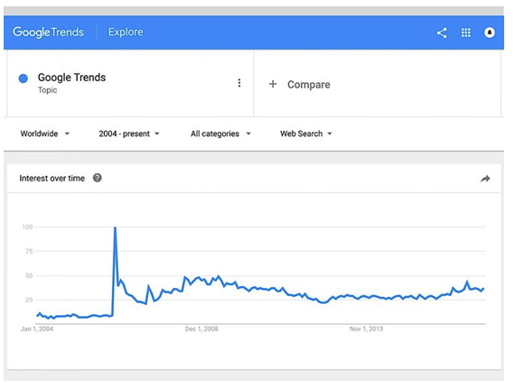
搜索引擎大数据
谷歌趋势 (Google Trends)：
通过分析Google全球数以十亿计的搜索结果，告诉用户某一搜索关键词各个时期下在Google被搜索的频率和相关统计数据。
搜索量指数( Search Volume Index,SVI)体现了某关键词实际搜索数与平均搜索量之间的比例关系，即关键字在一段时间里的相对受欢迎程度。
谷歌的首席经 济学家 Hal Varian 认为搜索数据实时地刻画了大众对众多经济领域活动的兴趣，能够预测房屋、汽 车和旅游业的销售( Choi ＆ Varian，2009) ，能够预测文化产品，如电影、视频游戏、歌曲的商业成功 ( Goel et al． ，2010) 。

Slide 8
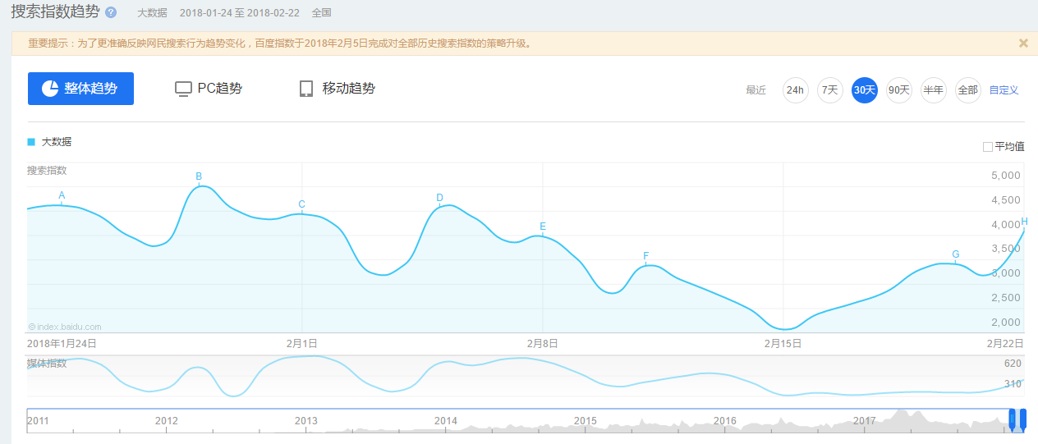
搜索引擎大数据
百度搜索指数
与谷歌趋势相类似, 用以反映关键词在过去 30 天内的网络曝光率及用户关注度。
细分功能还包括：
资讯指数
资讯指数以百度智能分发和推荐内容数据为基础，将网民的阅读、评论、转发、点赞、不喜欢等行为的数量加权求和、指数化处理后得出。
媒体指数
媒体指数是以各大互联网媒体报道的新闻中，与关键词相关的，被百度新闻频道收录的数量。
相关检索词、上升最快相关检索词

Slide 9
社交媒体大数据
开放应用程序的API（即Application Program Interface，应用程序接口）可以让开发者在无需访问源码，或理解内部工作机制细节的情况下，调用他人共享的功能和资源。
TwitterAPI得到了众多研究者的使用，特别是在国外。其使用需要注册一个Twitter账号并获得相应的API key。可以指定获取一定范围内的微博，限制如时间、国家、语言、以及是否带有位置标签等
微博开放平台开放了包括微博、评论、用户及关系在内的二十余类接口，通过Oauth2.0用户授权后即可在任意开发环境下使用。具体可分为粉丝服务接口、微博接口、评论接口、用户接口、关系接口、搜索接口、短链接口、公共服务接口、OAuth 2.0授权接口。
主题相关论坛（如股票论坛）等数据可以通过网络爬虫的方式获取。
Notes:
以美国为例，在2008-2016年间，网络价格计算的CPI、年度及月度通货膨胀率与官方数据始终有很好的贴合性，仅有少数数据有较小的差异，具有实用价值。同时，网络价格计算的CPI还对突发事件有更迅速的反应，当突发事件影响到商品价格时，网络价格CPI的变化要提前官方CPI的变化，在美国某事件的分析中可以提前两个月。

Slide 10
电商平台大数据
京东万象大数据开放平台：围绕数据提供方、数据需求方、数据服务方等多方，构建的综合性数据开放平台。
阿里巴巴“天池”大数据研究平台：
开放式数据研究、课题合作、竞赛活动。数据集包括用户购买成交记录、商品购买评论记录、商品浏览日志记录等。
阿里指数：
了解电子商务平台市场动向，行业的现状，获悉它在特定地区的发展态势，区域贸易往来、热门类目、行业指数、搜索词排行、热门地区等
京东金融大数据消费指数：
涵盖12个行业，反映了各行业网上销售及价格趋势。
Notes:
以美国为例，在2008-2016年间，网络价格计算的CPI、年度及月度通货膨胀率与官方数据始终有很好的贴合性，仅有少数数据有较小的差异，具有实用价值。同时，网络价格计算的CPI还对突发事件有更迅速的反应，当突发事件影响到商品价格时，网络价格CPI的变化要提前官方CPI的变化，在美国某事件的分析中可以提前两个月。

Slide 11
电商平台大数据
进出口相关数据
全球速卖通（AliExpress）是阿里巴巴帮助中小企业打造的融合订单、支付、物流于一体的外贸在线交易平台，正式上线于2010年4月。该平台积累的进出口交易数据对于资源能源的安全风险分析也有一定作用。
大宗商品交易市场的数据：
金网安泰公司为全国 370 多家大宗商品交易市场（约占到国内近 2/3 合规市场）提供了大宗商品交易平台软件，从而积累了大量原始交易数据。对于宏观经济监测预测也具有重要意义。
Notes:
以美国为例，在2008-2016年间，网络价格计算的CPI、年度及月度通货膨胀率与官方数据始终有很好的贴合性，仅有少数数据有较小的差异，具有实用价值。同时，网络价格计算的CPI还对突发事件有更迅速的反应，当突发事件影响到商品价格时，网络价格CPI的变化要提前官方CPI的变化，在美国某事件的分析中可以提前两个月。

Slide 12
4 新闻、行业相关网页数据
新闻与行业相关的网页数据提供了所关注问题的最新资讯，从中可以提取出有价值的事实性数据，以及公众的关注度、情绪等信息。可以被应用于宏观经济指数如网络价格指数的建立，预测产品销量、投资者关注度以及股价等。如网络零售商品价格相关、财经相关。
新闻数据的获取可以采用网页爬虫，也可使用RSS等技术
5 企业管理大数据
分析销量、库存时使用企业内部生产零售数据
分析金融市场的相关因素时，使用期货、大宗商品等交易所提供的交易数据、投资人数据，期货交易所每秒钟提供两笔交易品种的实时数据
Notes:
以美国为例，在2008-2016年间，网络价格计算的CPI、年度及月度通货膨胀率与官方数据始终有很好的贴合性，仅有少数数据有较小的差异，具有实用价值。同时，网络价格计算的CPI还对突发事件有更迅速的反应，当突发事件影响到商品价格时，网络价格CPI的变化要提前官方CPI的变化，在美国某事件的分析中可以提前两个月。

Slide 13
6 物联网大数据
物联网数据的特性在于，成千上万多种多样的设备产生海量异构、流模式以及地理位置分散的实时数据，且这些设备周期性地发送关于特定监控现象的观察结果，亦或是报告感兴趣的特定／异常事件的发生情况。
与资源能源安全风险相关的物联网大数据包括气象数据、手机通讯数据、地理位置GPS数据、电表电力数据、建筑物等设施的传感器数据等。
Notes:
以美国为例，在2008-2016年间，网络价格计算的CPI、年度及月度通货膨胀率与官方数据始终有很好的贴合性，仅有少数数据有较小的差异，具有实用价值。同时，网络价格计算的CPI还对突发事件有更迅速的反应，当突发事件影响到商品价格时，网络价格CPI的变化要提前官方CPI的变化，在美国某事件的分析中可以提前两个月。

Slide 14
3.互联网大数据与传统数据的配合
1.使用互联网大数据进行建模，传统数据作为正确性验证
2.互联网大数据与传统数据直接结合用于模型，不加区分
3.非结构化数据有助于提高预测宏观经济的准确性，但不能替代政府统计数据，且要使用合适的预测模型，由此提出了“两步法”，即先使用政府统 计数据进行初步预测，再加入百度搜索指数。
Notes:
相关行业产品价格上，房地产行业得到了充分的关注。不少学者检验了搜索大数据与房地产价格指数的关系，并使用搜索大数据预测中国各大城市的二手房价格和新房价格，取得了较好的拟合和预测效果，并具有时效性。例如董倩（2014）以北京、上海、广州、南京、沈阳和西安 6 个大中 城市的二手房价格和新房价格为研究对象,以百度搜索指数为数据基础,首先选出了对价格变动影响最大的关键词;然后采用交叉验证技术,运用随机森林等 8 种模型进行预测，最终在 成功地预测了 6 个城市的价格指数。月度结果比官方数据发布提前约两周。
总结相关研究发现，其主要采用的也是前面所说的搜索指数的方法。

